Slide 1




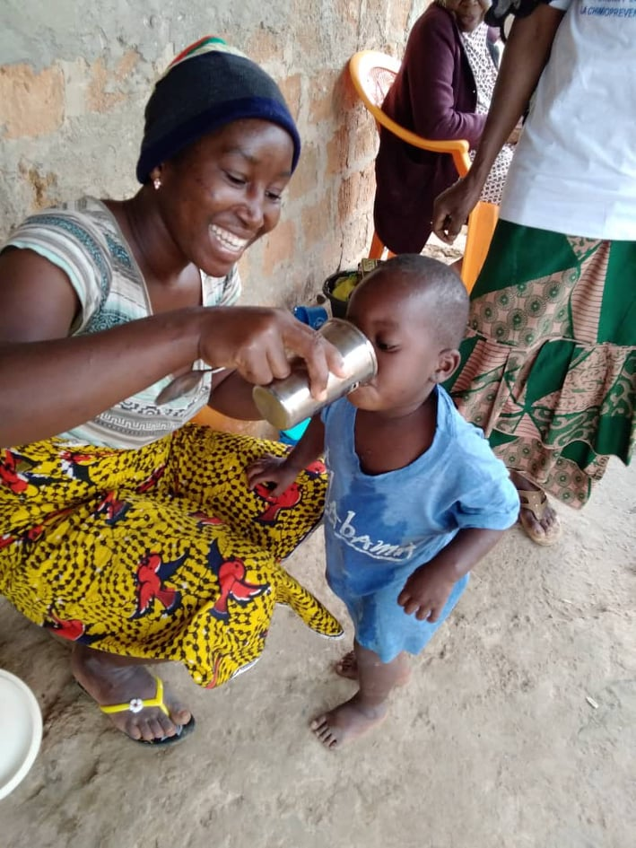
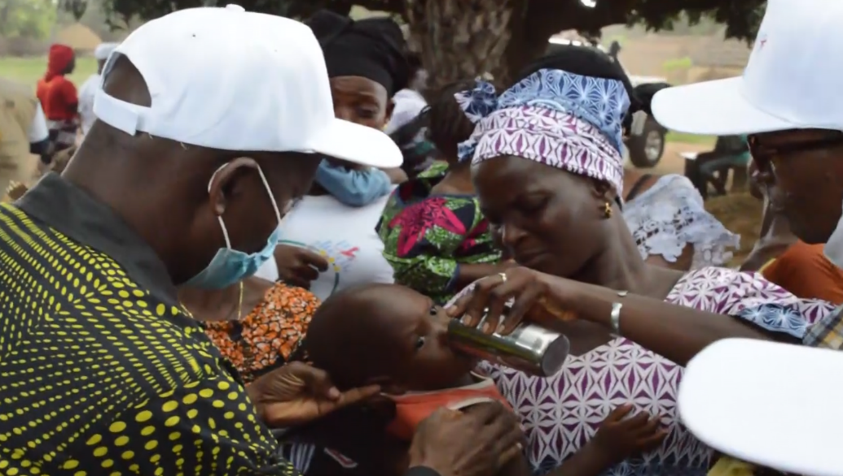
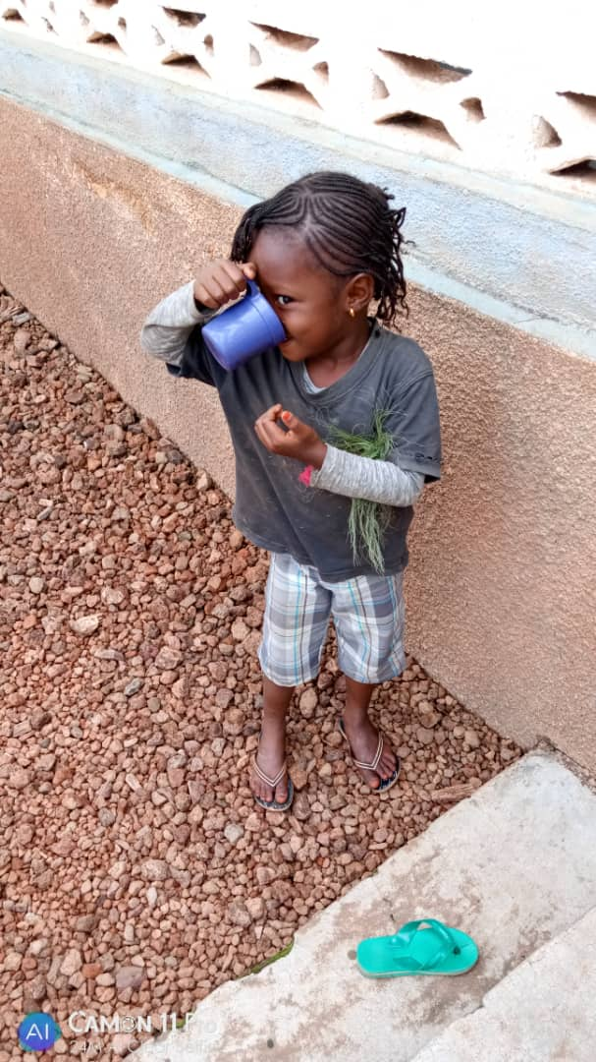





REUNION ANNUELLE 2022 DE REVUE ET DE PLANIFICATION DE L’ALLIANCE CPS
Pays : République de Guinée

Slide 2






PLAN DE PRESENTATION
Nombre d'enfants traités prévu et réel
Couverture (% d'enfants éligibles ayant reçu le nombre total de traitements)
Données sur la pharmacovigilance
Campagne 2021
Financement 2021 : Planification vs décaissements effectifs
Principaux défis et succès
Objectifs 2022 - 2023
Campagnes 2022-2023
Engagements financiers : Planification 2022 & 2023, Gaps.

Slide 3
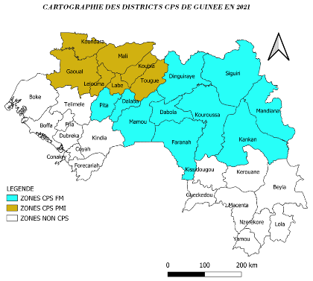
CARTE DU PAYS MONTRANT LES DISTRICTS BÉNÉFICIANT DE LA MISE EN ŒUVRE DE LA CPS
Carte 2021
(zones traitées )
Carte 2022
(zones cibles)
CARTOGRAPHIE DES DISTRICTS CPS DE GUINEE EN 2022
CARTOGRAPHIE DES DISTRICTS CPS DE GUINEE EN 2022

Slide 4
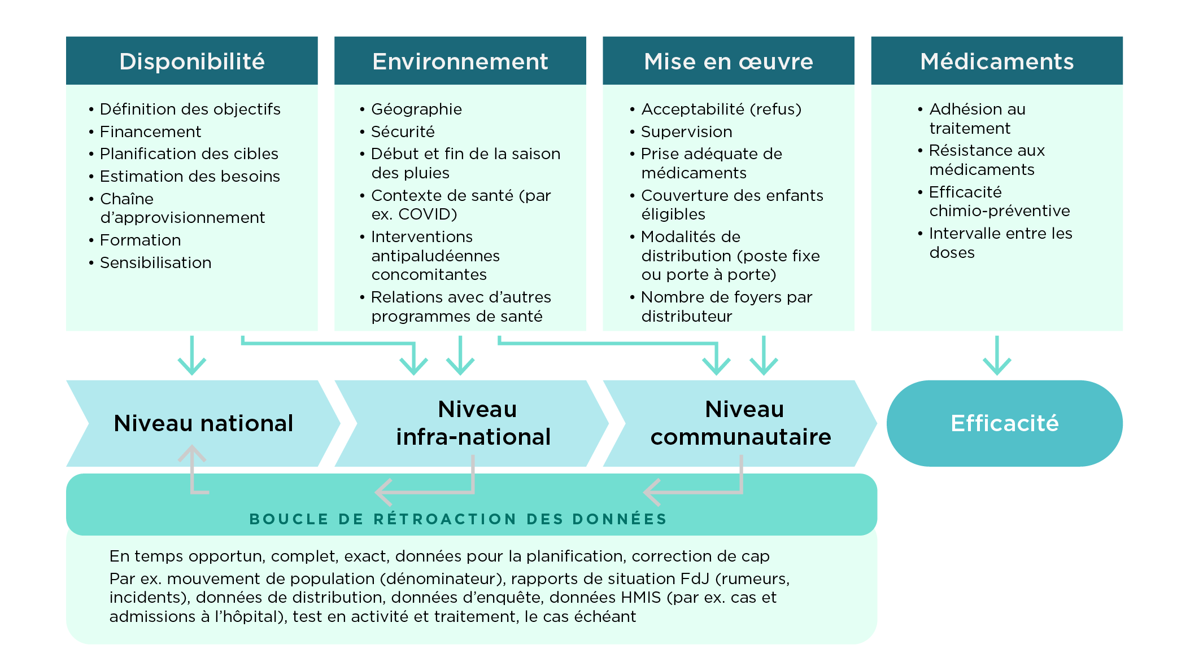
SUIVI ET ÉVALUATION DE LA CPS (1)
Diagramme présentant les facteurs influençant l’efficacité d’un programme de CPS

Slide 5
SYNTHESE DES RESULTATS DE LA CAMPAGNE CPS 2021 PAR PASSAGE ET PAR DISTRICT SANITAIRE EN GUINEE

Slide 6
AUCUN CAS D’EFFET SECONDAIRE GRAVE LIE A LA CPS N’A ETE NOTIFIE AUCOURS DE LA CPS 2021 EN GUINEE
PHARMACOVIGILENCE

Slide 7
SUIVI DES PASSAGES, ADHÉRENCE ET EFFICACITÉ DE LA CPS (2)
Comment évaluez-vous l’adhérence à la CPS?
  Réunions de plaidoyer préfectoral et sous préfectoral avant chaque passage;
  Monitorage pendant et après chaque passage / moniteurs indépendants et superviseurs de la campagne;
  Enquête communautaire par les superviseurs à tous les niveaux
  Organisation des émissions interactives au niveau des radios;
  Enquête de couverture post campagne 2021
    Avantages de la méthodologie utilisée:
      Recueille des informations sur l’adhésion communautaire
      Rassure de la qualité de l’administration;
      Améliore l’administration des doses ultérieures
    Inconvénients de la méthodologie utilisée:
      Engendre des couts supplémentaires

Slide 8
SUIVI DES PASSAGES, ADHÉRENCE ET EFFICACITÉ DE LA CPS (2)
Comment évaluez-vous l’efficacité de la CPS?
  Suivi de la morbidité et mortalité palustre chez les enfants de moins 5 ans des zones CPS vs zones non CPS;
  Recueil des opinions de la communauté sur l’efficacité de la CPS lors des enquêtes ménages et monitorage;
    Avantages de la méthodologie utilisée:
      Sources de données disponibles et accessibles à tous (Dhis2, registres de consultation)
      Encourage le maintien et la mise à l’échelle de l’intervention
    Inconvénients de la méthodologie utilisée:
      Augmentation des besoins en ressources

Slide 9
NOMBRE DE CAS DE PALUDISME CONFIRMÉS DANS LES ZONES CPS EN 2020, PAR MOIS
MOIS | < 5ans | >= 5 ans | Part des < 5ans | Part des >= 5 ans
JANVIER | 18628 | 31803 | 37% | 63%
FEVRIER | 17347 | 29154 | 37% | 63%
MARS | 17202 | 30407 | 36% | 64%
AVRIL | 17717 | 28567 | 38% | 62%
MAI | 21065 | 32912 | 39% | 61%
JUIN | 31753 | 46639 | 41% | 59%
JUILLET | 39460 | 83339 | 32% | 68%
AOUT | 40696 | 91962 | 31% | 69%
SEPTEMBRE | 31348 | 66563 | 32% | 68%
OCTOBRE | 29029 | 60615 | 32% | 68%
NOVEMBRE | 32328 | 59494 | 35% | 65%
DECEMBRE | 26786 | 44538 | 38% | 62%
TOTAL GUINEE 2021 | 323359 | 605993 | 35% | 65%

Slide 10
EXPÉRIENCES DE MUTUALISATION DE LA CPS AVEC D'AUTRES INTERVENTIONS: SUCCES ET PERSPECTIVES
INTERVENTIONS MISES EN OEUVRE LORS DE LA CPS 2021 | SUCCES OBTENUS | PERSPECTIVES A VENIR
Prise en charge des cas de paludisme | 15 362 cas supects recencés durant les jours de CPS soit 10% du total cas enregistrés par les Reco durant les 4 mois. 15 067 cas testés (soit 10% du total tests réalisés durant les 4 mois par les RECO) 4 961 confirmés soit 33% de T. positivité 4 958 cas traités soit 7% de l’ensemble des cas traités durant les 4 mois par les RECO | Dotation suffisante des équipes de distribution en intrant de prise en charge du paludisme Mise à echelle de la prise en charge par GAVI d’un agent de mutualisation par équipe après le succès de la phase pilote dans la region de Labé
Rattrapage des femmes enceintes pour la CPN (vaccination, Milda et TPI) | 3 890 femmes enceintes ont été rattrapées pour la CPN (vaccination, TPI et ou distribution de routine de Milda)
Rattrapage des enfants de moins d’un an pour le PEV et distribution de routine des Milda | 5 486 enfants de moins d’un an ont été rattrapés pour vaccination et ou distribution de routine Milda Double impact de prevention des cas graves et de reduction des cas d’exclusion de la CPS | Mise à echelle de la prise en charge par GAVI d’un agent de mutualisation par équipe après le succès de la phase pilo

Slide 11
EXPÉRIENCES DE MUTUALISATION DE LA CPS AVEC D'AUTRES INTERVENTIONS: DEFIS ET SOLUTIONS
DEFIS MAJEURS | CAUSES PROFONDES | APPROCHE DE SOULUTION | RESPONSABLES
Comment alleger la charge de travail des équipes de distribution dans le contexte de la mutualisation | La mutualisation est assurée par les mêmes agents distributeurs | Prise en charge d’un troisième agent dans chaque équipe | GAVI
Comment assurer une bonne dotation des agents en intrants de mutualisation | Insuffisance de stock d’intrants au niveau des centres de santé | Prévoir la consommation des intrants de mutualisation dans les commandes des centres de santé | Chefs de centre de santé Pharmaciens de district

Slide 12
EXPERIENCE DE MUTUALISATION: ADAPTATIONS DE LA MISE EN ŒUVRE EN 2022
Domaines De Mutualisation | Comment (Stratégie) | Partenaires impliqués | Changements prévus pour surmonter les difficultés
Consultation Prénatale (TPI, Milda et vaccination) | Les équipes de distribution assurent la mutualisation Dans la region de Labé (zone pilote) d’autres agents ont été recrutés pour assurer la mutualisation sous financement de GAVI | CRS, Stop palu+, GAVI, Childfund et Plan international | Mutualisation des moyens financiers à travers la mise à échelle de la prise en charge par GAVI d’un 3ème agent par équipe pour assurer la mutualisation Digitalisation des donnees de mutualisation Revision et harmonisation des approaches et outils de mutualisation
Programme élargi de vaccination (Vaccination et distribution de Milda en routine)
Prise en charge des cas de paludisme simple et reference des cas graves.

Slide 13
OBJECTIFS ET RÉSULTATS DE L'ÉVALUATION ET DES ACTIVITÉS DE RECHERCHE EN 2020
Nom de l’évaluation: Enquête de couverture post campagne CPS
Objectif: Evaluer le niveau d’atteinte des objectifs de couverture CPS
Résultats: Evolution des résultats de 2018 à 2020

Slide 14
PRINCIPAUX SUCCÈS RELEVÉS SUITE À LA PLANIFICATION ET À L‘EXÉCUTION DE LA CPS
SUCCES OBTENUS 2021 | PERSPECTIVES A VENIR
Atteinte des objectifs de couverture programmatique | Pérennisation de cet acquis
5ème passage réussit sous financement de KOICA en Juin 21 dans le district de Dabola Effets: contribution TP de 26% et de l’incidence de 36% par rapport à Juin 2020. 1090 cas de paludisme dont 50 graves évités 3 739$ vs Juin 20 | Poursuite de la mise en oeuvre du cinquième passage à Dabola Etudes d’impact et de Coût-éfficacité prevues en 2023
Reussite du projet pilote de mutualisation CPS/PEV et CPN sous financement de GAVI (region Labé) accord d’extension aux autres districts CPS | PEC d’un 3ème agent pr la mutualisation /équipe, par GAVI pr tous les districts CPS
Reussite de la mise à échelle de la digitalisation de la CPS au niveau CS, supervision et monitorage dans tous les distri cts CPS et du projet pilote de digitalisation communautaire de la CPS | Digitalisation des outils de la mutualisation et abandon des bases de données excel

Slide 15
PRINCIPAUX DÉFIS DE PLANIFICATION ET DE MISE EN ŒUVRE DE LA CPS
DEFIS MAJEURS | CAUSES PROFONDES | APPROCHE DE SOULUTION | PERSONNES RESPONSABLES
Comment assurer une mise en œuvre de qualité de la CPS 22 avec la CD MILDA 22 | Retard dans le demarrage de la phase de microplanification | Prioriser les zones CPS dans le Volet 1 de la campagne Milda prevue en Mai 2022 | Equipes techniques CPS et MILDA
Comment éviter les interférences lors des campagnes CPS | Faible coordination des interventions des differents programmes du Ministère de la Santé et de l’Hygiène Publique | Redynamiser le cadre de concertation avec les autres programmes et communiquer à temps les dates de passages Renforcer la mutualisation d’autres interventions et la CPS | PF_CPS_PNLP (Equipe technique CPS)
Comment améliorer le processus de payement des acteurs par OM pour éviter les retards dans le payement | Insuffisance de staff dédié à cette opération Retard transmission des documents de payement Insuffisance dans la planification | Augmenter le nombre de staff pour le traitement rapide des demandes Assurer une bonne planification Transmettre au moins 7 jours les documents de payement | Partenaires PNLP, DRS, DPS

Slide 16
CIBLES - CAMPAGNES À VENIR
 | 2022 | 2023 | 2024
Nombre de districts éligibles pour la CPS | 17 | 17 | 22
Nombre de districts ciblés | 17 | 17 | 22
Nombre d'enfants éligibles dans les districts ciblés Mentionner si l'on envisage une extension aux enfants plus âgés | 1,125,554 | 1,156,172 | 1,997,414
Cycles prévues (3, 4 ou 5) | 4 | 4 | 5

Slide 17
FINANCEMENT DE LA CPS : FINANCEMENT PRÉVU VS DÉCAISSEMENTS ET GAPS
ANNEES | CONTRIBUTIONS FINANCIÈRES DES PARTENAIRES ($) |  | FINANCEMENTS DOMESTIQUES ($) |  | ECARTS
 | Les allocations prévisionnelles | Décaissements effectifs | Les allocations prévisionnelles | Décaissements effectifs
2021 | 3 747 419 + PART STOPALU+ | 4 134 673 + part stop palu+ | Part de l’état
2022 | 3 747 419 + PART STOPALU+ | NA | Part de l’état | NA
2023 | 3 747 419 + PART STOPALU+ | NA | Part de l’état | NA

Slide 18
ASSISTANCE TECHNIQUE REÇUE / PRÉVUE / DEMANDÉE
ANNEES | DOMAINES | PARTENAIRES INDENTIFIES | COUTS ESTIMATIFS ($)
Reçues en 2021 | Evaluation de la couverture post campagne CPS | Université de Conakry et LSHTM | 125 886
Demandée / Nécessaires en 2022 | Evaluation de la couverture post campagne CPS | A recruter | $ 125 886
Demandée/ Nécessaires en 2023 | Etude d’impact et de coût-efficacité d’un 5ème passage à Dabola Evaluation des Marqueurs Moléculaires de résistances du Pf à la SP/AQ | FM/CRS ; London School. KOICA Liste à compléter | $ 76 670 A déterminer

Slide 19
PRIORITÉS DE RECHERCHE ET CALENDRIER D’EXÉCUTION
PRIORITES DE RECHERCHE MISE EN OEUVRE EN 2021 | DEUX PRIORITES DE RECHERCHE | CALENDRIER | COUTS ESTIMATIFS ($)
Etude ethnographique sur les determinants de la CPS à Siguiri et Kankan | Etude d’impact et de coût-efficacité d’un 5ème passage à Dabola | Novembre 2023 | A déterminer
 | Evaluation de l’impact de la CPS sur les indicateurs de morbidité et de mortalité palustre

Slide 20
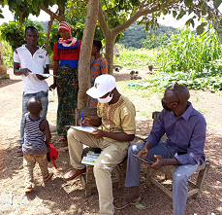
INNOVATIONS EN 2021: EXPERIENCE DU MONITORAGE PENDANT ET APRÈS CHAQUE PASSAGE
Acteurs de mise en œuvre: moniteurs indépendants
(MI) et superviseurs à tous les niveaux
Monitorage in process: basé sur un choix raisonné
des villages déclarés couverts par les agents. Débute dès
le J2 pour les MI et à partir de J3 pour les superviseurs
Après 2 jours de supervision des équipes.
Charge de travail: 30 ménages/jours/CS dans
3 villages à raison de 10 ménages/village pour les MI
et 20 ménages par jour dans 2 villages pour les supervi.

Slide 21
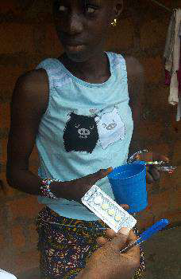
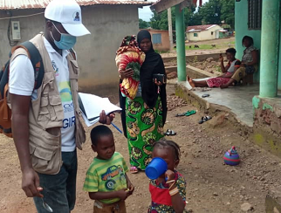
INNOVATIONS EN 2021: EXPERIENCE DU MONITORAGE PENDANT ET APRÈS CHAQUE PASSAGE
Monitorage end process: réalisé à J5 et J6 par choix
aléatoire de 3 villages
Charge de travail: mêmes charges de travail que
pendant monitorage in process
Avantages: validation des couverture administratives,
identification des meilleurs canaux de communication
par zone, rattrapage des enfants manqués, appréciation
de l’adhérence au traitement et de la manière dont les
doses ultérieures ont été administrées, appréciation de
du respect de la stratégie de distribution par les équipes

Slide 22
LECONS APPRISES
Mutualisation lors de la CPS ne saurait être une stratégie à fort impact que si les ressources financières et humaines sont aussi mutualisées pas seulement le temps;
Utilisation de la digitalisation dans la CPS est un moyen sûr de gestion des données (accès rapide, archivage, suivi à distance etc…)
Administration de la CPS par les parents d’enfants réduit considérablement les cas de vomissements et rejets;
Monitorage si réalisé par tous les acteurs permet de nous renseigner et d’améliorer la qualité des campagnes CPS

Slide 23
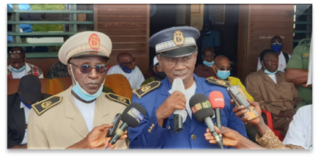
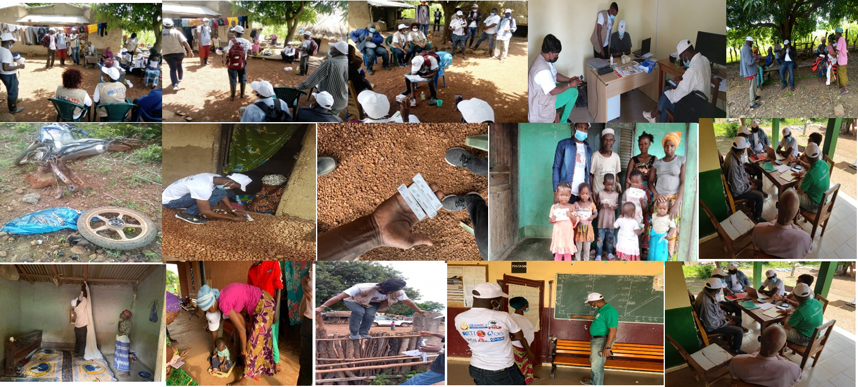
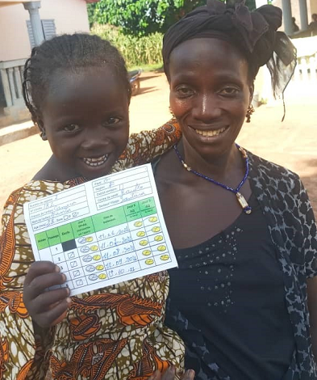
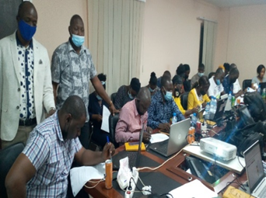
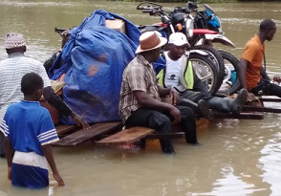
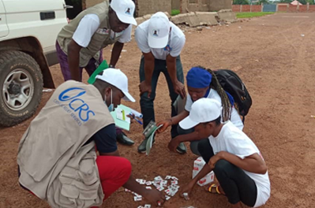
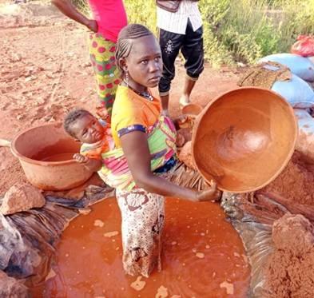
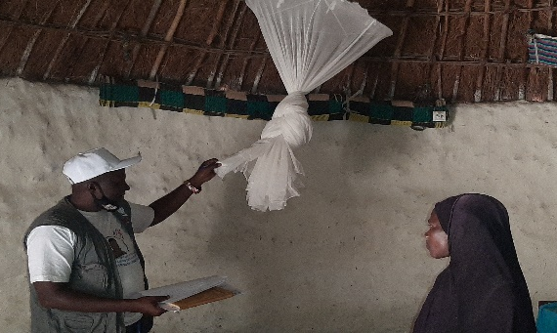
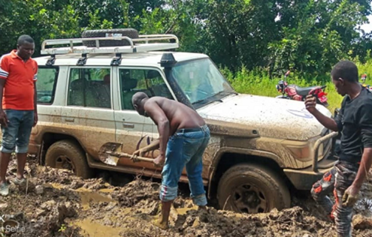
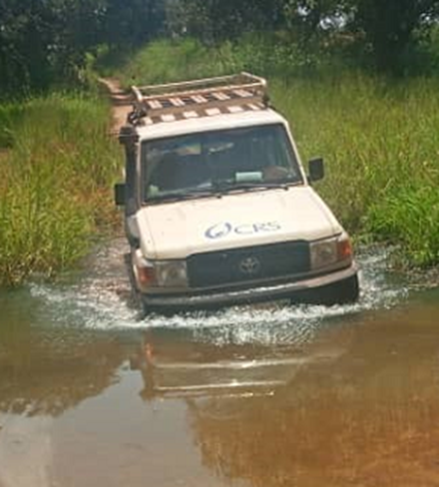
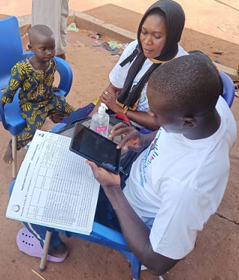
IMAGES DE TERRAIN

Slide 24
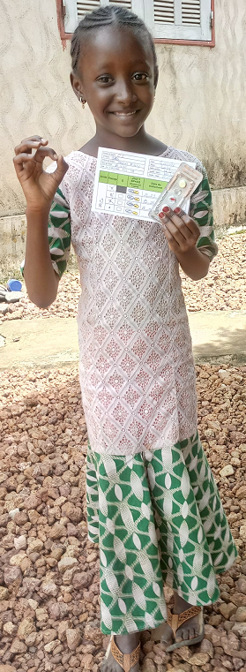
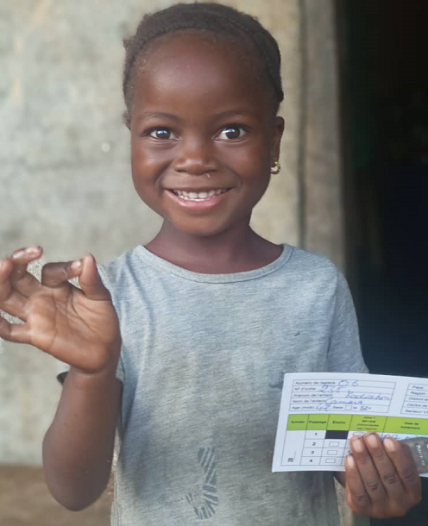
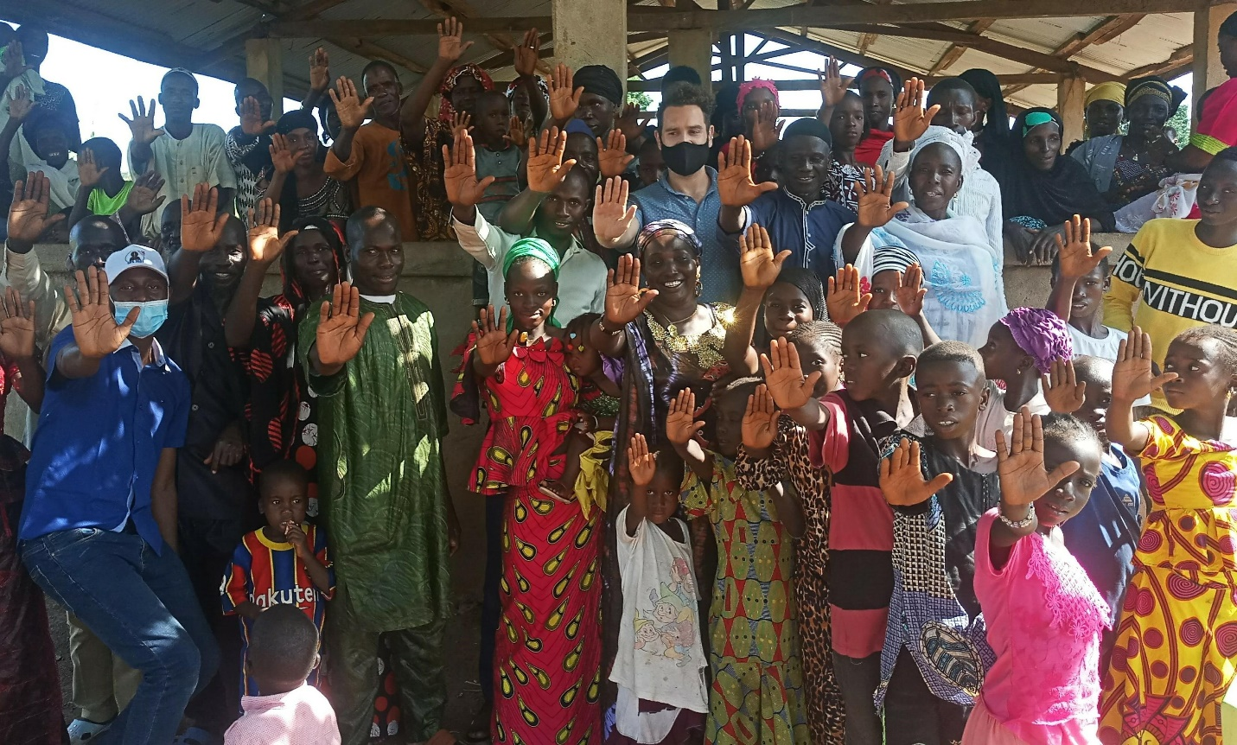
ZERO PALU, TIRER UN TRAIT SUR LE PALUDISME
mERCI de votre aimable attention

